Slide 1
Kişisel ağız bakım ürünleri
Pof.Dr.meral günhan

Slide 2
Mikrobiyal dental plağın kontrolü gingivitisin önlenmesinde ve tedavisinde en etkili yoldur
Periodontal hastalığın tedavisinde ve önlenmesinde esas işlemi oluşturur

Slide 3
Supragingival plağın iyi kontrolü subgingival plağın oluşmasında ve kompozisyonunda etkilidir;
Bu durum mikrofloranın iyileşmesinde ve kalkulus formasyonunun azalmasında çok önemli faktördür

Slide 4
Periodontal lezyonlar özellikle interdental bölgelerde oluşur,
Bu nedenle diş fırçalama tek başına gingival ve periodontal hastalıkları kontrol etmede yetersizdir

Slide 5
Plak ve kalkulus’a yönelik kimyasal inhibitörler ağız gargaraları veya diş macunları ile birlikte kullanıldığında biyofilm kontrolünde önemli etki gösterirler

Slide 6
Günlük plak kontrolü bireyin mutlak sorumluluğudur.
Bu sağlanmadan periodontal tedavi ile ağız sağlığı oluşturulamaz,korunamaz
Biyofilm kontrolünde mekanik ve kimyasal araçlar kullanılır

Slide 7
Diş fırçaları
Diş fırçası dizaynları
Diş fırçası kılları genellikle 3 veya 4 sıra halinde kıl demetlerinden oluşur
Uçları yuvarlatılmış kıllar dişetinde daha az hasar yapar .Diş fırçalarında 2 tip kıl materyali kullanılmıştır:
1-Domuz kılı
2-Naylon

Slide 8
Abraziv diş macunu ile birlikte sert diş fırçalama sonucu dişetinde travma,dişde ve kokde doku kaybı ve sonuçda dişeti çekilmesi

Slide 9
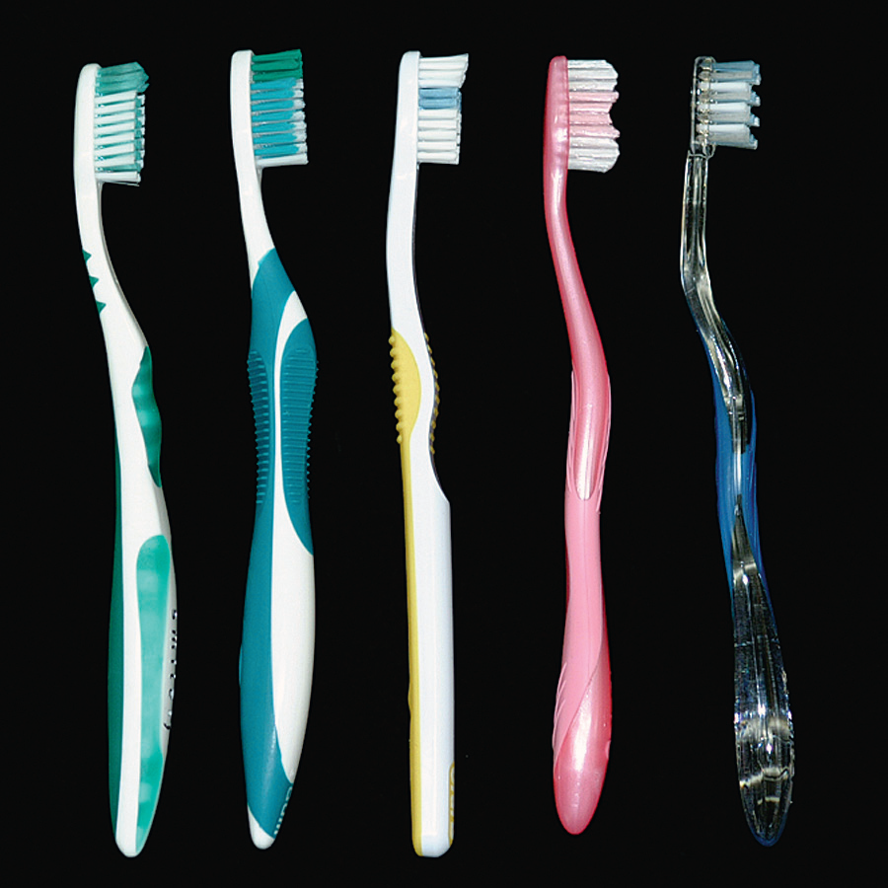
Diş fırçaları

Slide 11
Fırça kıllarının kalınlığı
yumuşak fırçalar için 0.2 mm
Orta sertlikde fırçalar için 0.3 mm
Sert fırçalar için 0.4 mm
Yumuşak fırçalar daha esnek olup sulkuler fırçalama tekniği ile hafifçe dişetinin altını temizleyebilir.ara yüzlere daha iyi girebilir
Sert fırça kullanımı dişeti çekilmesine neden olabilir;ancak bu etki abraziv diş macunları ile birlikde kullanıldığında daha fazla olur

Slide 12
Öneriler
Yumuşak naylon fırçalar uygun kullanıldığında etkili temizlik sağlarlar;
Dişeti ve dişde travma yaratmaz
Diş fırçaları 3-4 ayda bir değiştirilmelidir

Slide 13
Elektrikli diş fırçaları
Electrikli diş fırçaları 1939 yılında ilk kez imal edilmiş
Günümüzdeki diş fırçaları dalgalı ve dönme hareketi yapan fırçalardır;bazılarında ise akustik enerji kullanılmaktadır
Elektrikli diş fırçası dişle mekanik kontak kurarak plağı temizler
Akustik enerji ilave edilmiş olanlarda dinamik sıvı hareketi yaparak fırça kıllarından temizlik sağlar
Vibrasyon hareketi oral yüzeylerdeki bakteriel yapışmayı bozar

Slide 14
Elektrikli diş fırçaları
1)Çocuklar ve yetişkinlerde
2)Mental ve fiziksel yetersiz bireylerde
3)Yatan hastalarda,yaşlılarda
4) Ortodontik aparey taşıyanlarda
Tavsiye edilebilir
5)İyi diş fırçalamayanlar,çocuklar,hizmet verenler elektrikli diş fırçadsından fayda sağlayabilirler

Slide 15
Elektrikli diş fırçaları

Slide 16
DİŞ MACUNLARI
Diş temizleyiciler genellikle macun olarak kullanılırlar, diş tozu ve jel formu da mevcuttur
Diş temizleyicileri abrazivler (silicon oxides, aluminum oxides, ve granular polyvinyl chlorides) su,deterjan veya sabun,nemlendirici,tatlandırıcı ajanlar,tedavi edici ajanlar ( fluorides, pyrophosphates),renklendiriciler ve koruyucular içerir

Slide 17
Abraziv olarak kullanılan çözünmez inorganik tuzlar diş macununun abraziv etkisini arttırır ve macunların 20% to 40% ını oluşturur
Diş tozları daha abrazivdir ve 95% abrasive materyal içerir.
Abraziv içerikler mineyi hafifçe etkiler ancak açığa çıkmış kök yüzeyleri için daha büyük sorun oluşturur
Dentin mineden25 kat daha hızlı,sement mineden 35 kat daha hızlı abrade olur
Bu durum kökde defektlere ve hassasiyete neden olur.

Slide 18
Kalkulus kontrol etkili diş macunları
kalculus kontrol dişmacunları,” “tartar kontrol diş macunları,”olarak da adlandırılırlar,
Pyrophosphate’lar içerir,yeni kalkulus oluşumunu azaltır .
Bu içerikler kalkulusdaki kristal formasyonuna engel olur,fakat macundaki florid iyonlarını etkilemez veya diş hassasiyetini arttırmaz

Slide 19
Tavsiyeler
•Diş macunları fırçalamanın etkisini arttırır ancak kök yüzeyinde minimum abrazyona neden olur
• Diş macunları çürük ve gingivitis kontrolüne ilave yardımcı olarak floridler ve antimikrobiyal ajanlar içerir
• Belirgin supragingival kalkulus oluşumuna sahip bireylerde calculus control diş macunları yardımcı olabilir.

Slide 20
Interdental temizlik araçları
Diş fırçalama metodlarına bakmaksızın,hiçbir fırça tipi interdental plağı ( biofilmi) uzaklaştıramaz.
Ancakpekçok dental ve periodontal sorun interdental bölgeden başlar.

Slide 21
Diş ipi(Dental Floss)
Dental floss arayüz temizliği için en çok tavsiye edilen ürünlerdir
Naylon veya plastik filamentlerden imal edilir.
Mumlu,mumsuz,ince,kalın,ve tatlandırıcılı olanları mevcuttur.

Slide 24
Maksiller 1. premolar dişlerin meziyal yüzeyleri gibi konkav kök yüzeyleri ve furkasyon bölgeleri belirgin ataçman kaybına ve çekilmeye uygun bölgelerdir.
Bu bölgeler diş ipi ile yeterli temizlenemez

Slide 25
Çok çeşitli arayüz arayüz temizlik aracı mevcuttur
En çok kullanılanılanlar
konik veya silindirik fırçalar
tahta kürdanlar;Yuvarlak veya üçgen kesitli olabilir

Slide 26
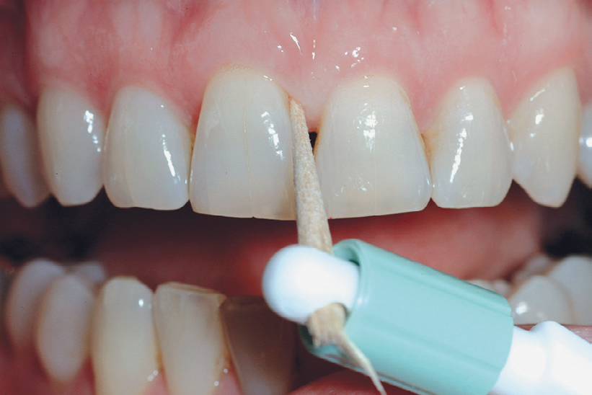
Tahta kürdanlar

Slide 27
Üçgen kesitli tahta kürdan

Slide 28
Çeşitli arayüz temizlik araçları:Kürdan,arayüz fırçası,lastik arayüz temizleyicileri

Slide 29
Dental floss (A)konkaviteleri olan uzun kök yüzeylerinde interdental fırçadan (B) daha az etkilidir.
Arayüz fırçası arayüz alanından geniş olmalıdır;temizleme fonksiyonu daha etkin olur

